Slide 1
Västtrafiks nya flexbiljett
211116 Trafik- och tillgänglighetsgruppen, Hilda Bengtsson

Slide 2
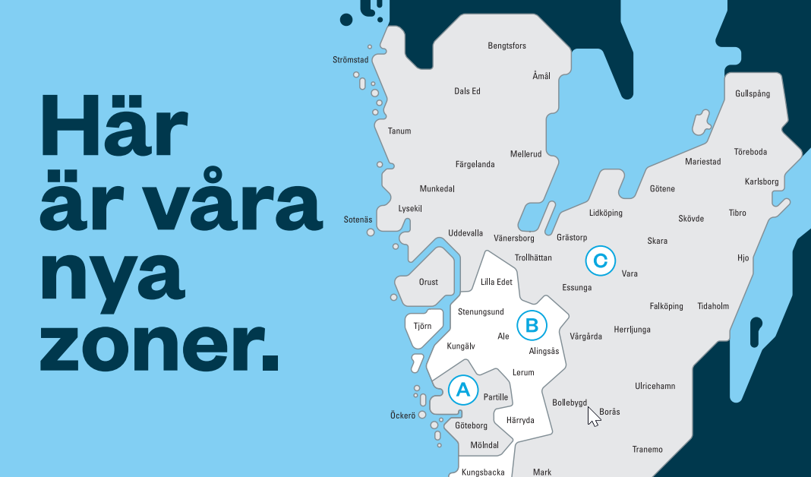
Förenklad zonstruktur sedan november 2020

Slide 3
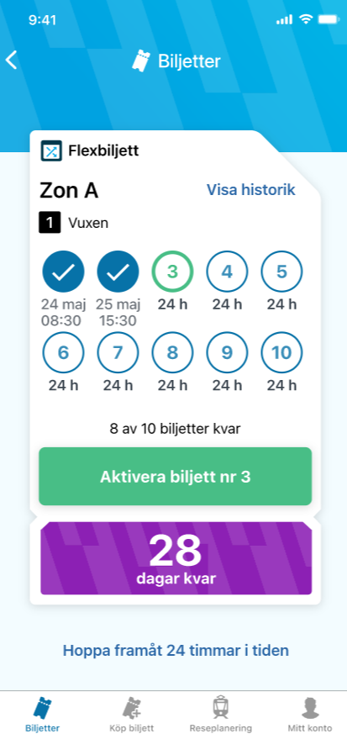
Den flexibla biljetten
Obs, exempelbild
Släpps i Västtrafiks sortiment i slutet av november.
Biljetten kommer att innehålla 10 stycken 24-timmarsbiljetter som kan användas inom 30 dagar.
Biljetten kommer att säljas i appen Västtrafik To Go och får en egen kategori överst i appens meny. Den kommer den finnas för vuxen och ungdom.
Biljetten riktar sig till de kunder som reser regelbundet men inte varje dag. Biljetten är ett alternativ mellan enkelbiljett och periodbiljett.

Slide 4
Notes:
Biljetten är en typ av periodbiljett och passar de som reser så pass ofta att enkelbiljetter känns för dyrt, men för sällan för att det ska löna sig att köpa 30-dagars periodbiljett.
Har kunden 3–7 resdagar per vecka passar periodbiljett 30 dagar.
Har kunden 2–3 resdagar per vecka passar flexbiljetten.
Har kunden 1–2 resdagar per vecka passar enkelbiljetter bäst.

Slide 5
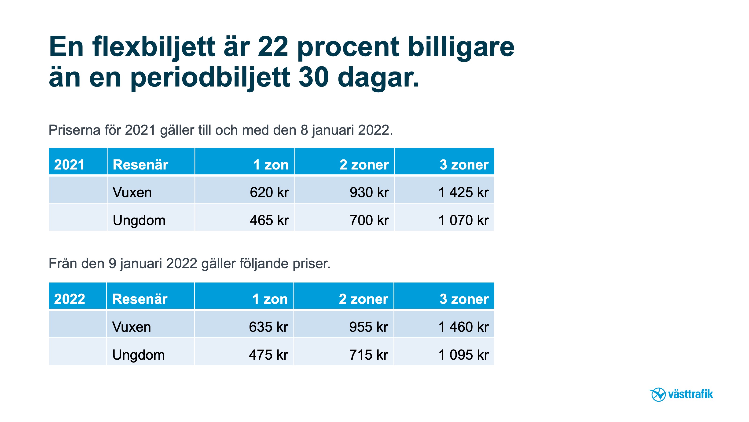
Notes:
Flexbiljetten är 22 procent billigare än en periodbiljett 30 dagar, oavsett zon eller zoner.
Vid lanseringen i slutet av november, släpps biljetten med priset för 2021. Detta pris gäller fram till och med den 8 januari 2022.
Från söndagen den 9 januari 2022 säljs biljetten, liksom samtliga av biljetterna i Västtrafiks utbud, med 2022 års priser.
- 15 kr dyrare 1 zon, 25 kr dyrare 2 zoner, 35 kr dyrare 3 zoner. Ca 2,4 %

Slide 6
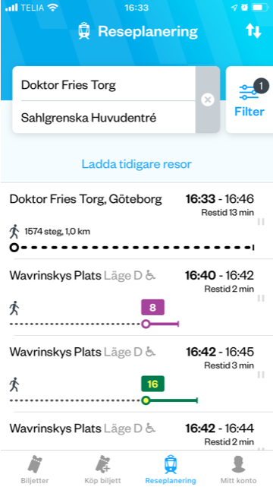
”Nya” funktioner i ToGo
För kortare sträckor visas gång och cykel som alternativ
Notes:
Första steg att visa cykel som alternativ. Kommande steg blir att visa cykel till hållplats, visa Styr & Ställ, samt att visa cykel som del av resa (komplext).

Slide 7
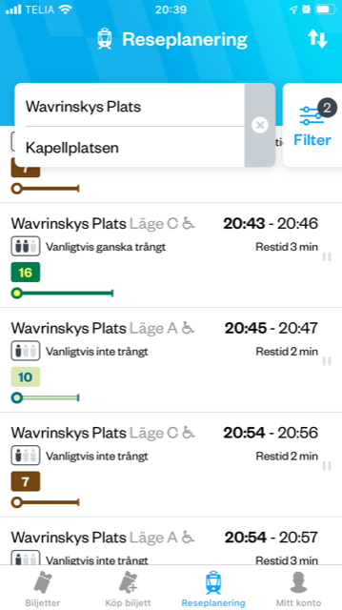
Trängselavisering
För att hjälpa till att välja avgång med lägre antal resande visas i ToGo 1, 2 eller 3 gubbar för att symbolisera nivå av resande på just den linjen (obs! prognos, ej realtid)

